Slide 1
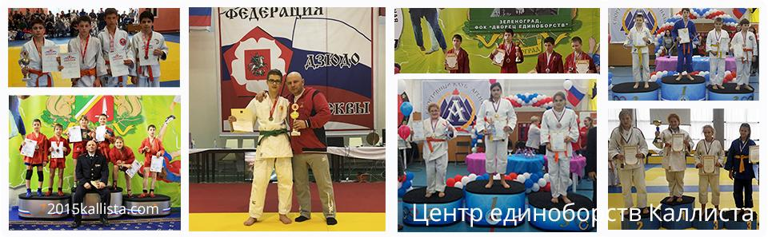


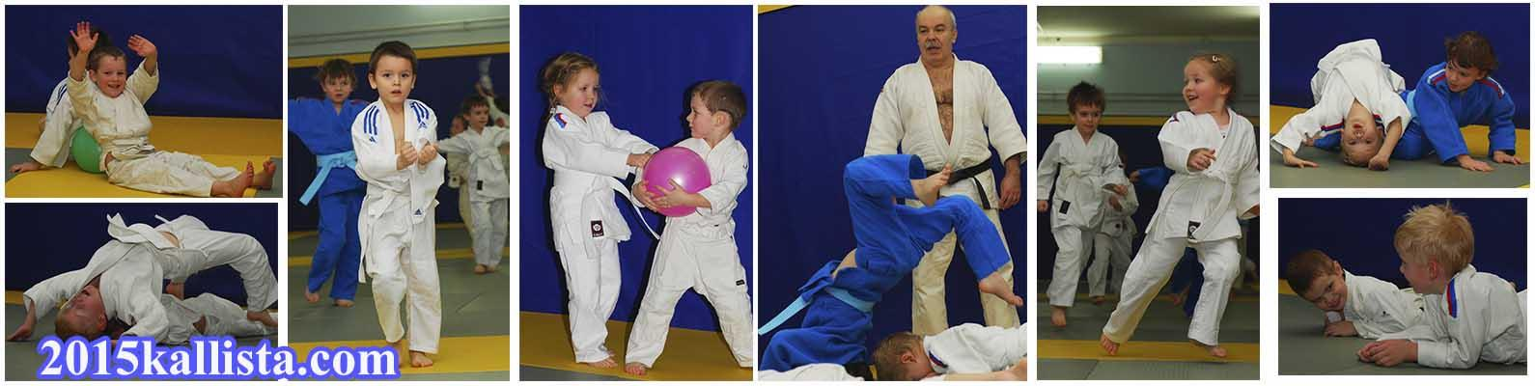
Зеленоград.
Школа спортивного дзюдо.
2015kallista.com
Записаться. Заниматься.
Выступать на соревнованиях.
Стать чемпионом.
Получить спортивный разряд и звание.

Slide 2
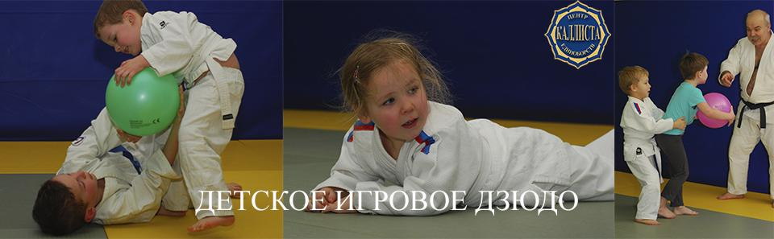
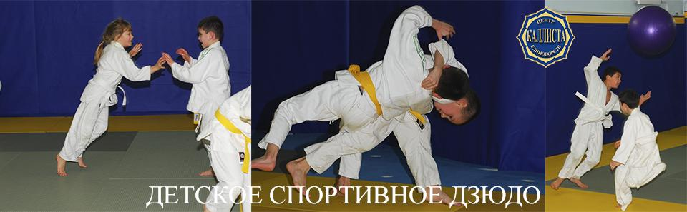
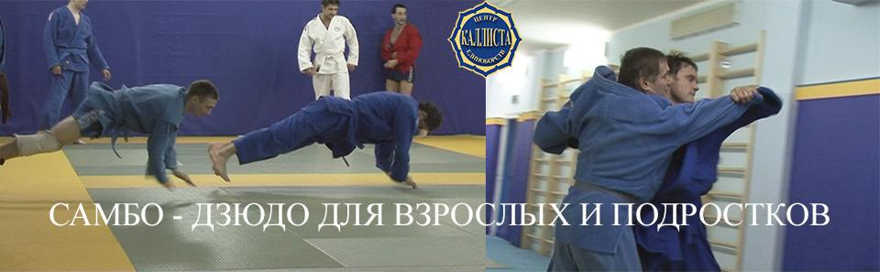
Доступность.Простота.Профессионализм.
Созданные программы обучения доступны для любого возраста:
с 3 до 5 лет - Игровое детское дзюдо и Спортивная школа дошколят.
с 6 до 8 лет - начальное базовое дзюдо с элементами борьбы.
с 9 до 12 лет - базовое дзюдо. Подготовка к соревнованиям.
с 13 до 16 лет - углублённое изучение дзюдо.
Выступление на международных соревнованиях, пер -ве России.
с 16 до 23 лет - профессиональное дзюдо.
с 24 лет и старше дзюдо для своего удовольствия. Без ограничений в возрасте.
Зеленоград. Школа спортивного дзюдо. 2015kallista.com

Slide 3
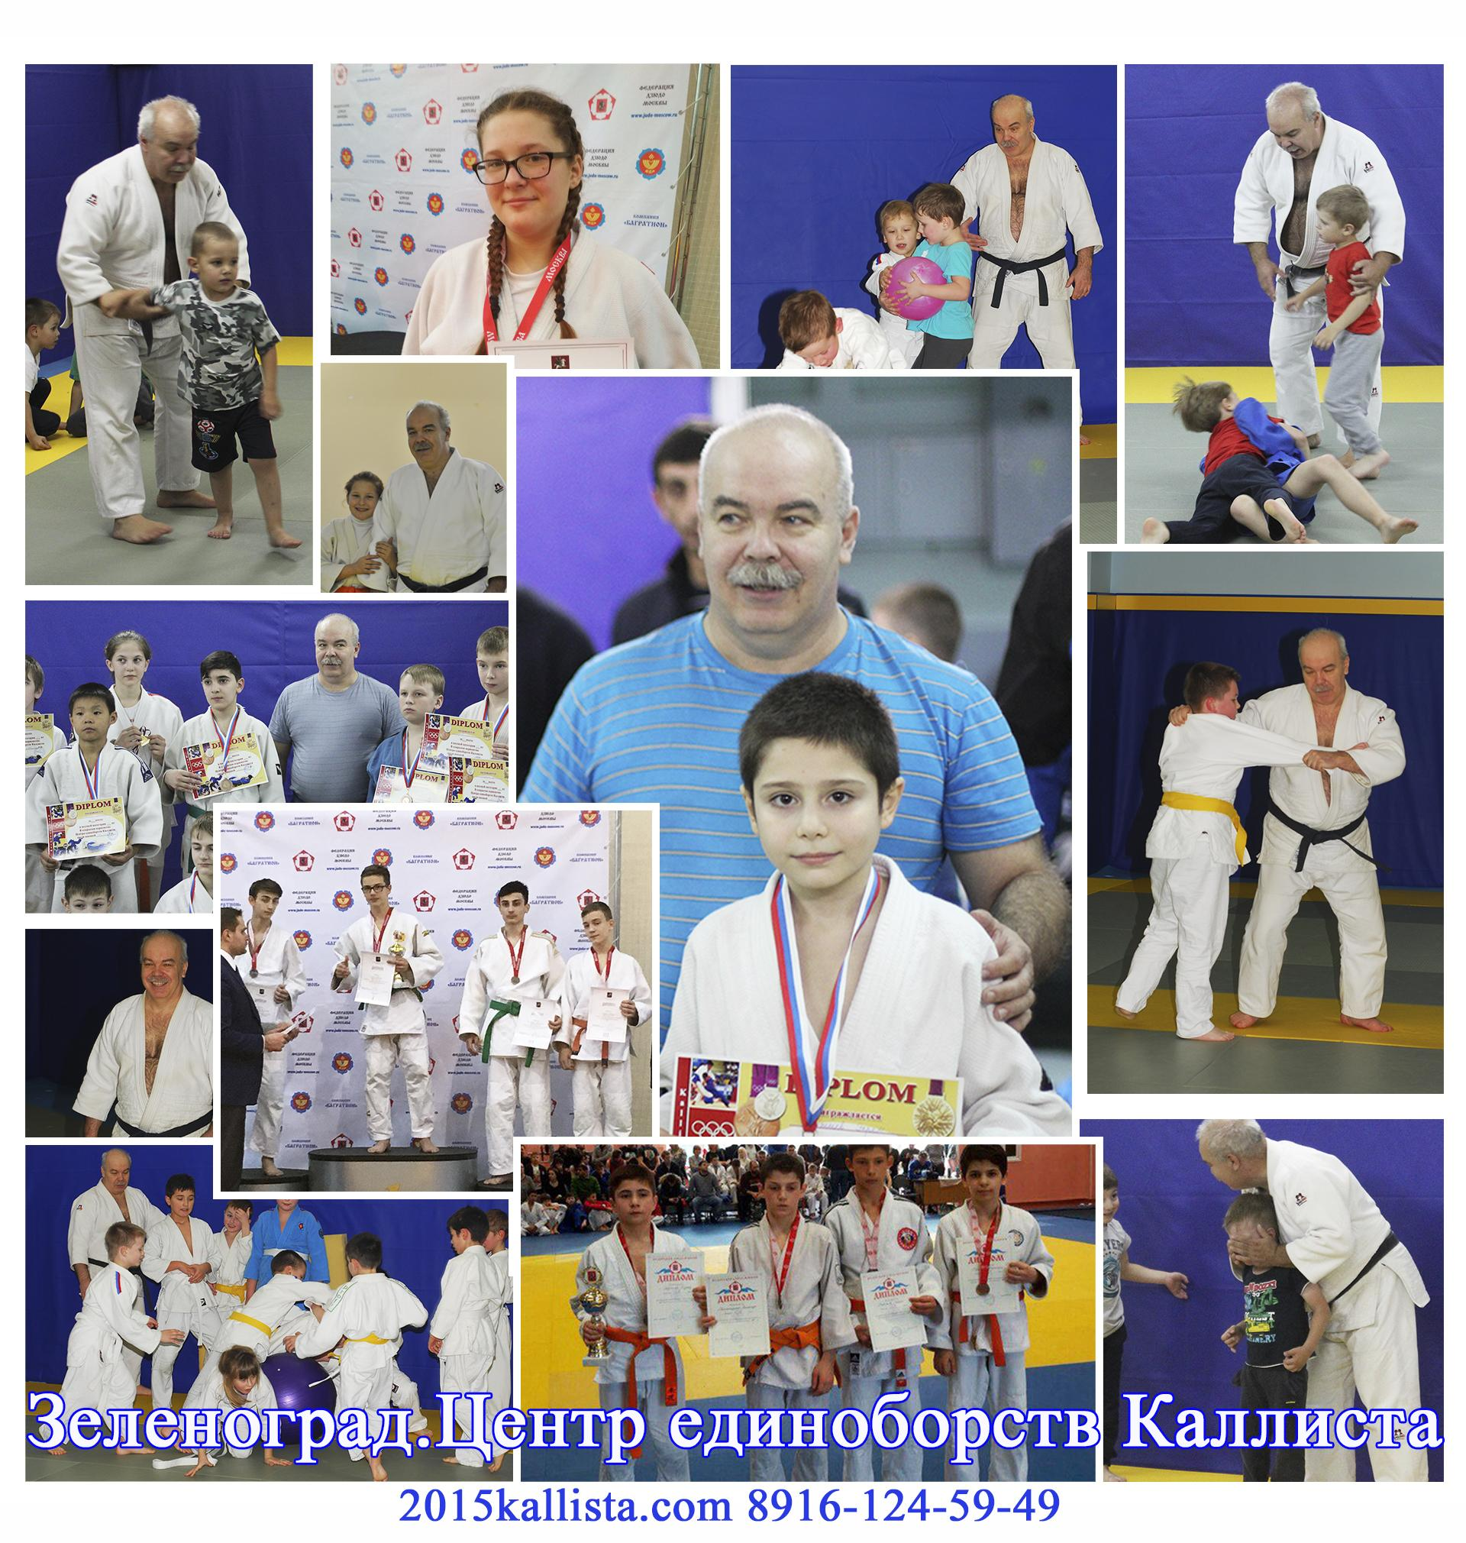
Зеленоград. Дзюдо.Тренерский коллектив.
Павлов Дмитрий Авенирович.
Проводит обучение у детей 3-5 лет. По программе “Спортивная школа дошколят”. “Игровое детское дзюдо”.
Тренирует спортсменов 13 - 16 лет.
Зеленоград. Школа спортивного дзюдо. 2015kallista.com

Slide 4
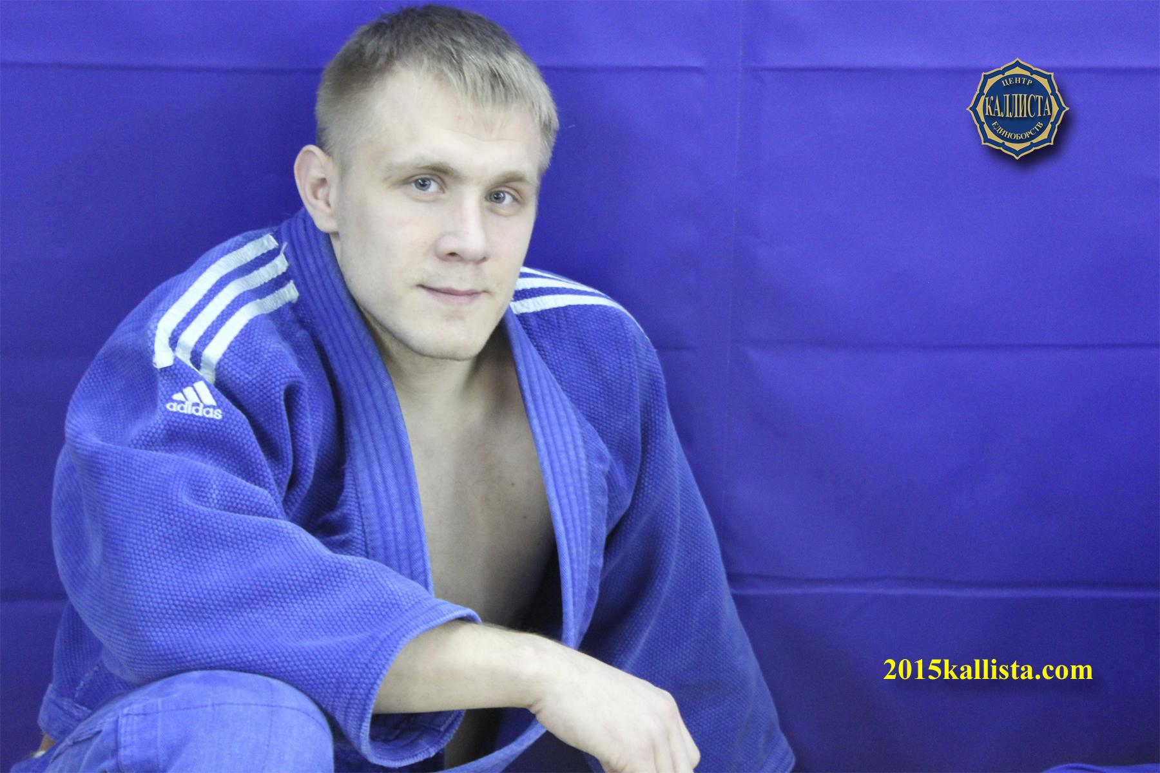
Зеленоград. Дзюдо.Тренерский коллектив.
Дрожжин Игорь Сергеевич
Проводит обучение у детей 7-10 лет. По программе “Спортивное базовое дзюдо”.
Помогает вести группу 3-5 лет.
Зеленоград.
Школа спортивного дзюдо.
2015kallista.com

Slide 5
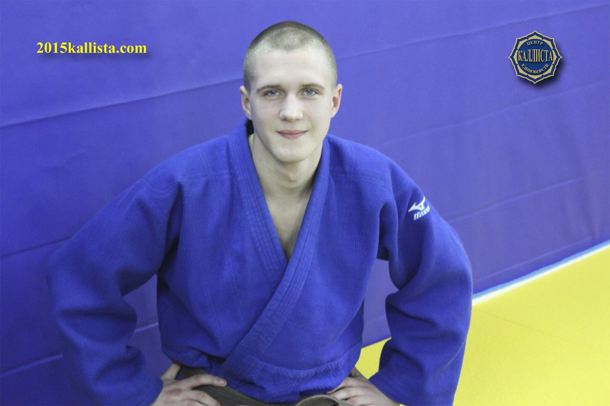
Зеленоград. Дзюдо.Тренерский коллектив.
Плигускин Алексей Владимирович
Проводит обучение у детей 7-10 лет. По программе “Спортивное базовое дзюдо”.
Помогает вести группу 3-5 лет.
Зеленоград.
Школа спортивного дзюдо.
2015kallista.com

Slide 6
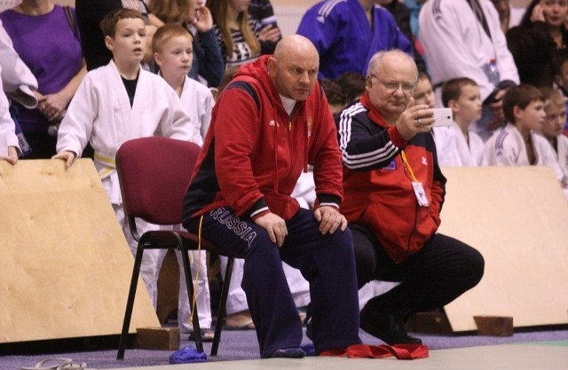
Зеленоград. Дзюдо.Тренерский коллектив.
Петров Павел Валентинович
Занимается подготовкой сборной команды по дзюдо Центра единоборств Каллиста.
Зеленоград.
Школа спортивного дзюдо.
2015kallista.com

Slide 7
Зеленоград. Тренер. Вакансии.
Зеленоград. Приглашаем тренера и педагога.
Работа в Зеленограде. Центр единоборств Каллиста 2015kallista.com
Центр единоборств Каллиста приглашает тренера по спортивным единоборствам и физическому воспитанию (можно со своей группой). Обязанности:проведение спортивных занятий с детьми и взрослыми;проведение спортивных мероприятий;
проведение городского лагеря;проведение индивидуальных занятий.Опыт преподавательской работы от 3 лет.Наличие спортивного звания не обязательно.График работы свободный, неполный день.Зарплата сдельная, зависит от количества занимающихся.Приглашаются бывшие спортсмены.
Перечень единоборств: Армспорт, Бокс, Вин-Чунь, Вольная борьба, Вьет Во Дао, Грэпплинг, Дзюдо, Джиу-джитсу, Джит Кун-До, Капоэйра, Карате (все стили), Кудо, Кикбоксинг, Классическая борьба, Самбо, Сёриндзи-кэмпо, Сумо, Тайский бокс (Муай-тай), Тхэквондо (все направления), Ушу, Ушу-саньшоу, Тайцзицюань, Хапкидо, Кендо, Кобудо, Боевое самбо, Рукопашный бой, Армейский рукопашный бой, Айкидо, Капоэйра, Кураш, Кэндо.Кроме этого приглашаются педагоги, работающие с детьми и взрослыми не имеющих отношение к спортивным единоборствам. Любое досуговое направление. Центр единоборств Каллиста рассмотрит все деловые предложения .
Все вопросы можно выяснить +7-916-124-59-49 Дмитрий Авенирович. 2015kallista@mail.ru

Slide 8
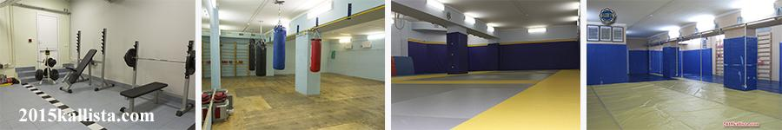
Зеленоград. Записаться в центр единоборств.
Записаться в центр единоборств можно всегда без ограничений. Запись проходит круглый год. Сделать это можно следующими способами:
по телефону +7(916)1245949 или +7(919)1056942 (общий для всех видов спорта) или позвонив тренеру выбрав единоборство на сайте.
Напишите СМС +7(916)1245949 или +7(919)1056942
Напишите письмо 2015kallista@mail.ru
Центр расположен по адресу: Зеленоград п. Андреевка у. Жилинская д.3Б (500 метров в область от магазина «Ашан»), здание гостиницы «Андреевка». Центр открыт с 17.00 до 22.00 (ежедневно). В субботу и воскресение с 10.00.

